Slide 1



الفصل 8 / الأشكال ثلاثية الأبعاد
أ/ فاطمة جبران

Slide 2
الاستراتيجيات المستخدمة في درسنا:
البطاقات الملونة
التصفح
التعلم التعاوني - الفردي
أ/ فاطمة جبران

Slide 3
تعزيز مهارات التفكير العليا
استراتيجية البطاقات الملونة

Slide 4
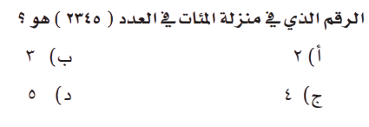
تعزيز مهارات التفكير العليا
استراتيجية البطاقات الملونة

Slide 5
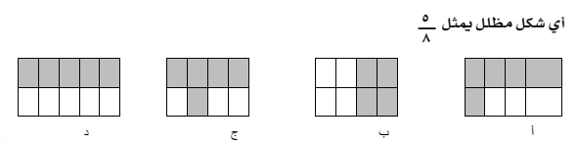
تعزيز مهارات التفكير العليا
استراتيجية البطاقات الملونة

Slide 6
استراتيجية التصفح
فكرة الدرس
أتعرف الأشكال الثلاثية الأبعاد ، ومخططاتها وأصفها ، وأحدد منظرها الأمامي و الجانبي و العلوي ...
المفردات
الشكل الثلاثي الأبعاد – الوجه – الحرف – الرأس – المنشور الثلاثي – المنشور الرباعي – الهرم الثلاثي – المخطط – المنظر الأمامي – المنظر الجانبي – المنظر العلوي

Slide 7
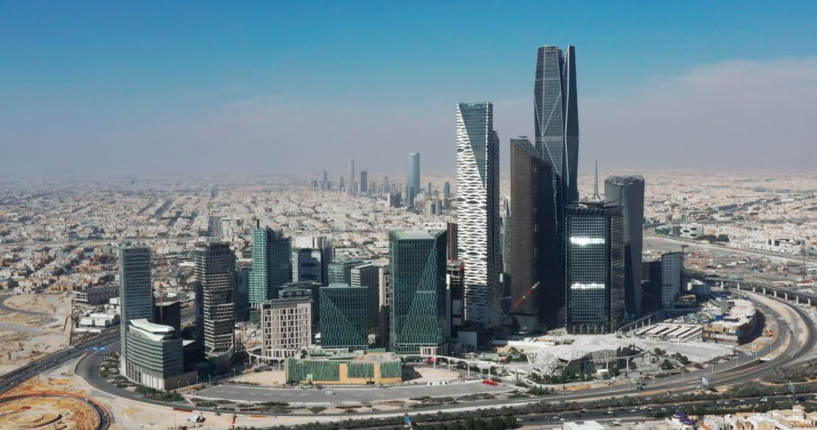
مركز الملك عبد الله المالي KAFD
تعتبر مدينة الرياض أفضل مدينة للبنية التحتية في المملكة العربية السعودية، وقد رُشحت للقيام بدور المركز المالي للشرق الأوسط، مما أتاح الفرصة لخلق مشاريع كبيرة تخدم نمو الاقتصاد، ويُعد من أكبر المشاريع والوجهة الرئيسية للمال والأعمال بإدارة صندوق الاستثمارات العامة، واعتباره قاعدة مالية واستثمارية ضخمة محليًا واقليميًا، وأكبر مشروع تطوير عقاري في العالم يحصل على الشهادة البلاتينية من برنامج “القيادة في الطاقة والتصميم البيئي” (LEED).

Slide 8

مناقشة و حوار
شاهدي الشكل الذي أمامكِ و اجيبي على الآتي :
هل الأوجه منحنية أم مستوية ؟
ما عدد الأوجه ؟
هل هناك أحرف ( حواف ) للشكل ؟

Slide 9

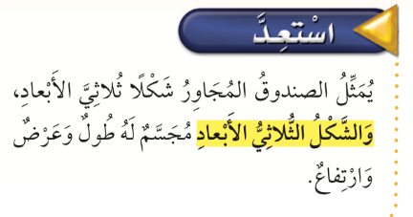
تمهيد

Slide 10
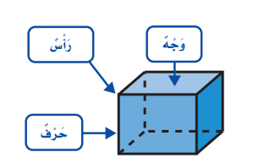
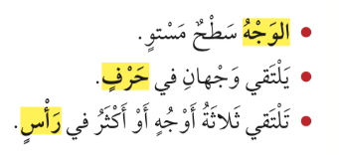

Slide 11
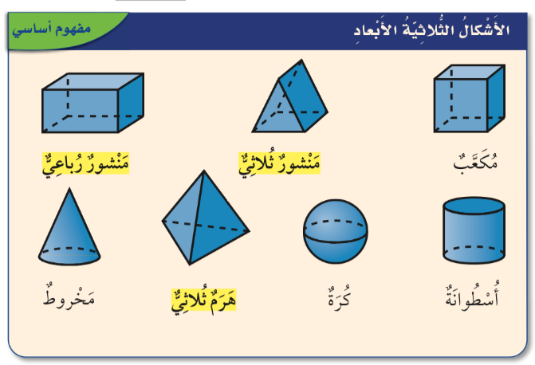
عرض الأشكال ثلاثية الأبعاد و التعرف عليها :

Slide 12
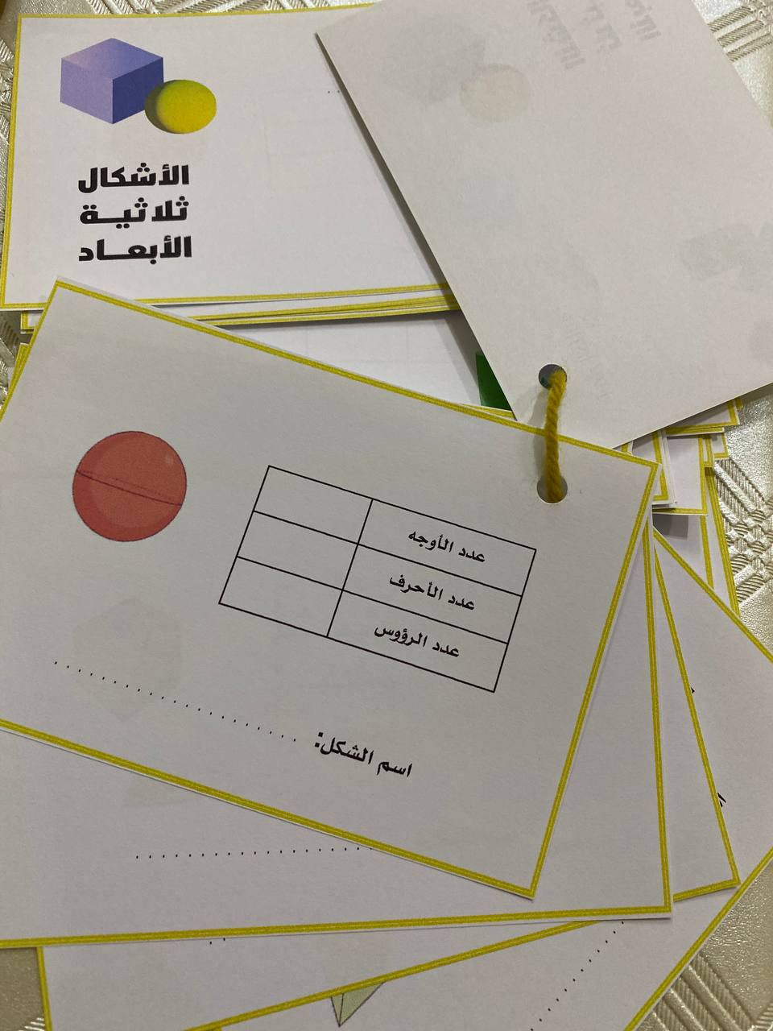
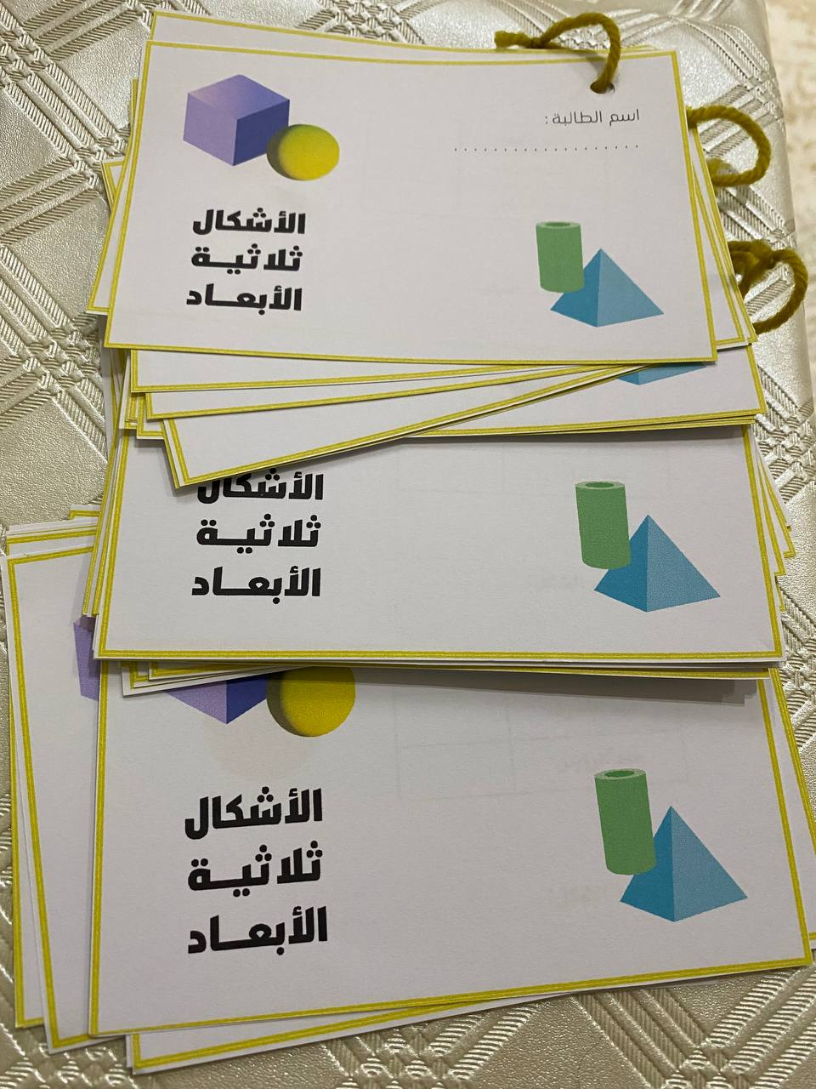
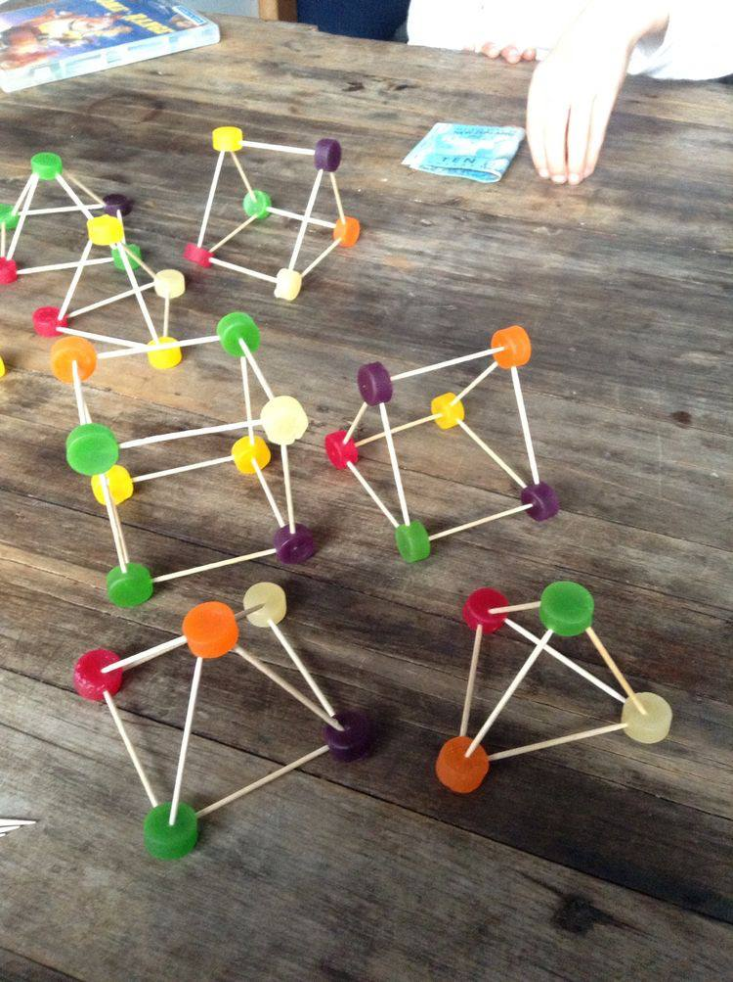
نشاط جما عي /
تنفذ الطالبة شكل ثلاثي الأبعاد و من ثم تتعرف على اسمه و عدد الأوجه و الأحرف و الرؤوس

Slide 13
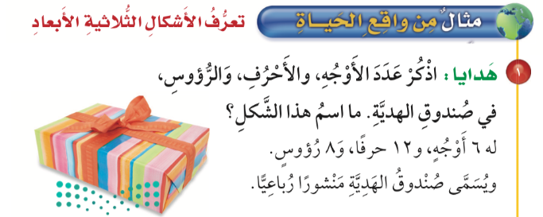

Slide 14
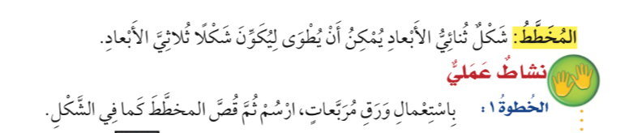
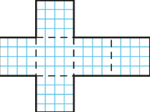
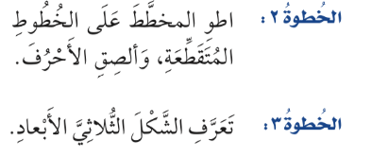
مهمة ادائية

Slide 15
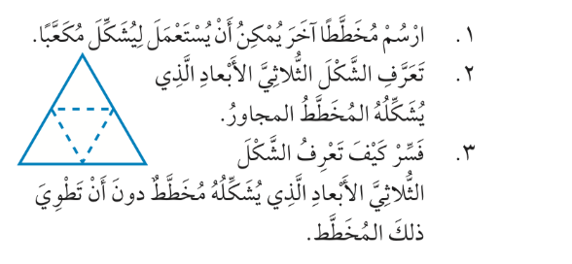

Slide 16
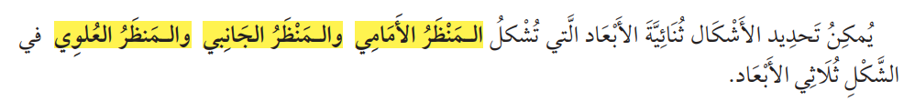
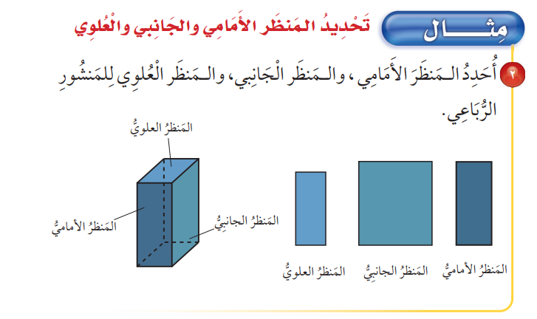

Slide 17

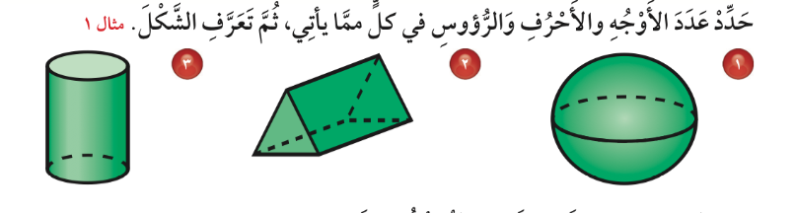

Slide 18
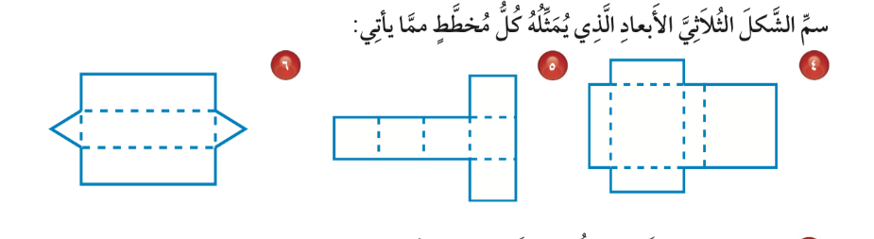

Slide 19

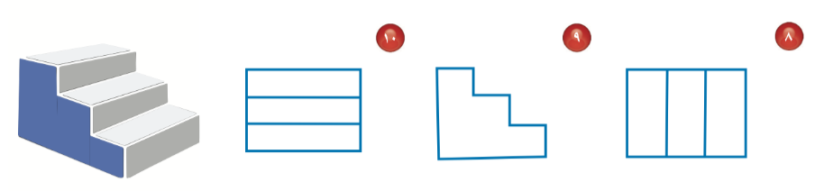

Slide 20
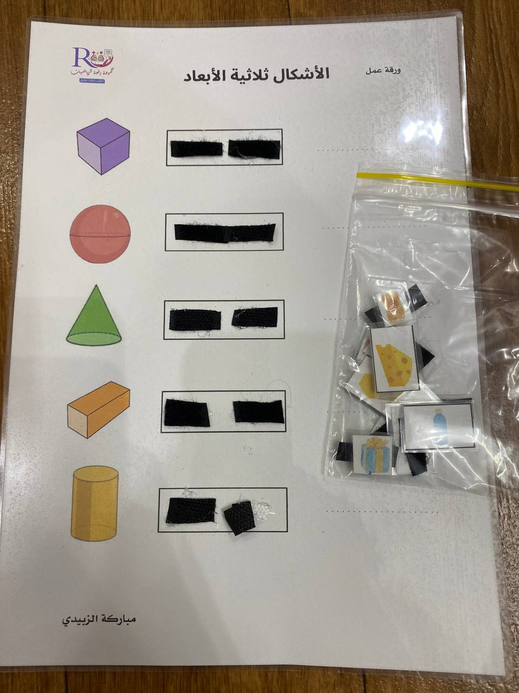
ورقة عمل جماعية
تصنف الطالبة صور من واقع الحياة إلى شكل ثلاثي الأبعاد

Slide 21

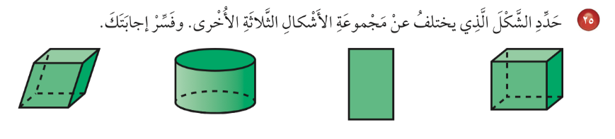

Slide 22




قيم نفسك بالنسبة لفهمك للدرس
ممتع 🤩
ممتع 🤩
سهل 😍
سهل 😍

Slide 23

الواجب المنزلي

